Slide 1
UPPZ
Uboczne Produkty Pochodzenia Zwierzęcego
Krzysztof Bednarczyk

Slide 2
Tematy
Dane produkcyjne za rok 2015 – trendy
Wyniki kontroli zakładów przetwórczych w roku 2015 i stwierdzone nieprawidłowości
Wzmocniona kontrola UPPZ w rzeźniach drobiu, trzody i bydła – zagospodarowanie krwi
Zmiana wykazu SRM
Zespół d/s UPPZ – zapytania o DH
Export PAP – najnowsze ustalenia dotyczące procedur w rzeźniach,
zakładach rozbioru, zakładach przetwórczych
Metody przetwarzania UPPZ przeznaczonych do celów paszowych
Feed Ban
Stanowisko IW w sprawie exportu PAP z przeżuwaczy
Elektroniczny Rejestr Podmiotów Sektora Utylizacyjnego

Slide 3
Tematy
Dane produkcyjne za rok 2015 – trendy
Wyniki kontroli zakładów przetwórczych w roku 2015 i stwierdzone nieprawidłowości
Wzmocniona kontrola UPPZ w rzeźniach drobiu, trzody i bydła – zagospodarowanie krwi
Zmiana wykazu SRM
Zespół d/s UPPZ – zapytania o DH
Export PAP – najnowsze ustalenia dotyczące procedur w rzeźniach,
zakładach rozbioru, zakładach przetwórczych
Metody przetwarzania UPPZ przeznaczonych do celów paszowych
Feed Ban
Stanowisko IW w sprawie exportu PAP z przeżuwaczy
Elektroniczny Rejestr Podmiotów Sektora Utylizacyjnego

Slide 4
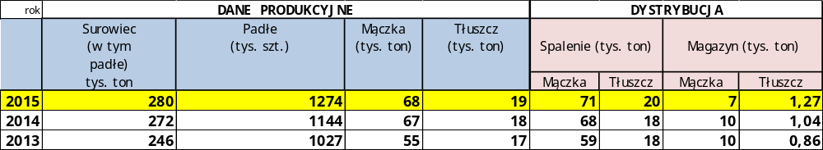
Zakłady przetwórcze kat. 1

Slide 5
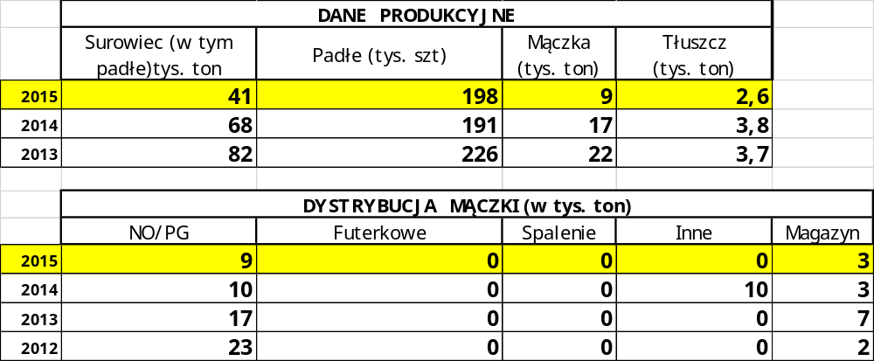
Zakłady przetwórcze kat. 2

Slide 6
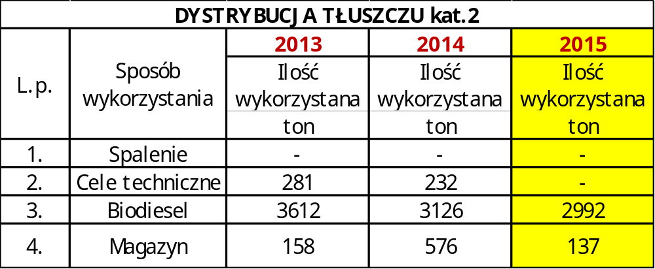
Zakłady przetwórcze kat. 2

Slide 7
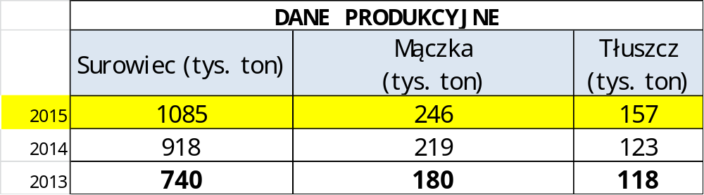
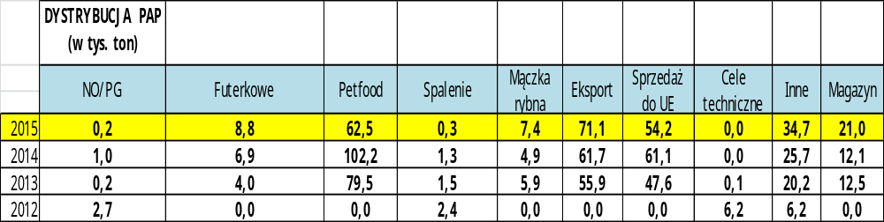
Zakłady przetwórcze kat. 3

Slide 8
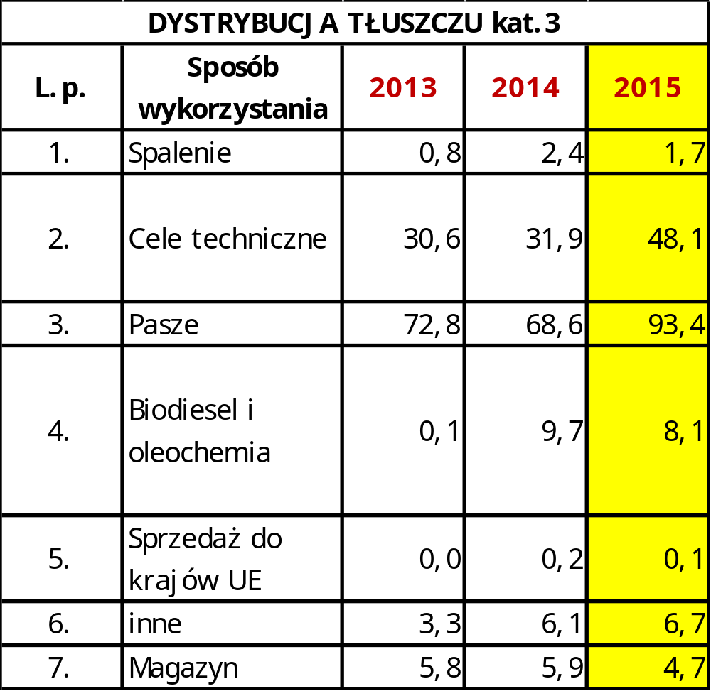
Zakłady przetwórcze kat. 3

Slide 9
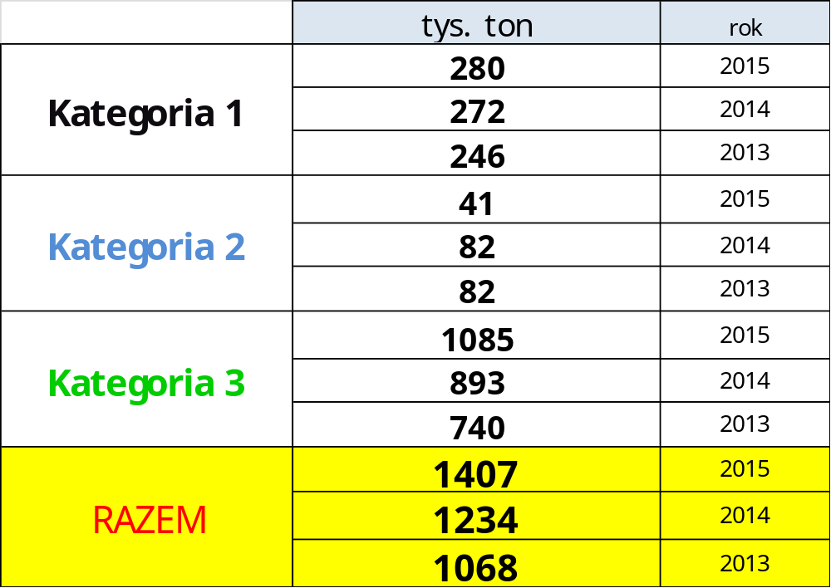
Surowiec przyjęty do zakładów przetwórczych

Slide 10
Wykorzystanie surowca do żywienia mięsożernych zwierząt futerkowych (MFZ) w 2015 r.
SUROWIEC UPPZ (KAT. 3, KAT. 2)
BEZPOŚREDNIO
NA
FERMĘ MZF
DO PUNKTU
GROMADZENIA
(kuchnia – produkcja karm dla MFZ)

Slide 11
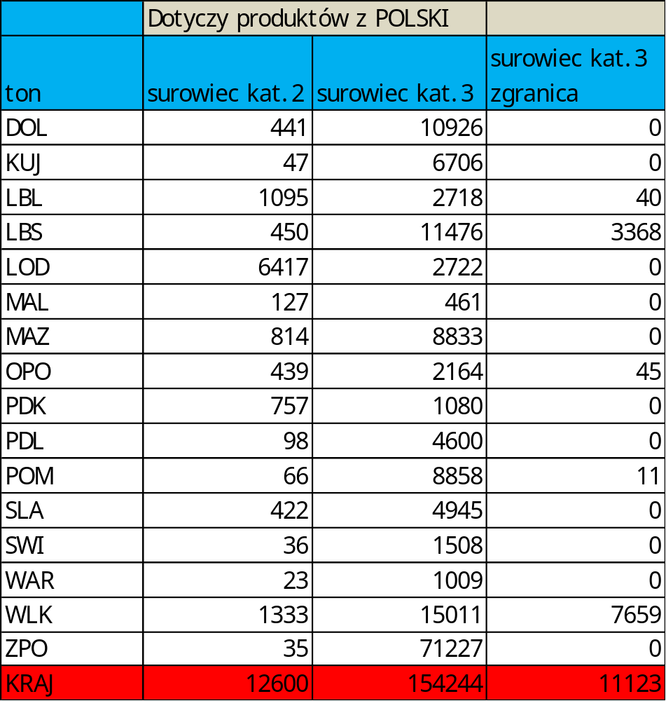
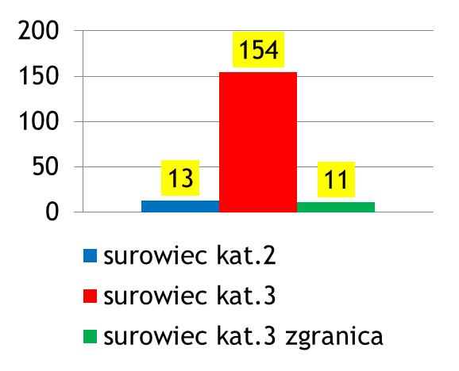
Ilość UPPZ wykorzystanych w 2015 bezpośrednio przez fermy mięsożernych zwierząt futerkowych
w tys. ton

Slide 12
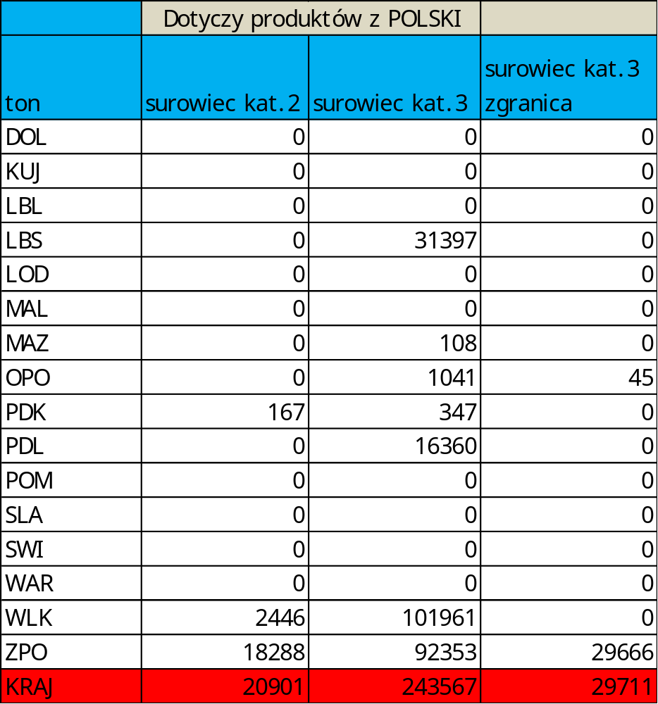
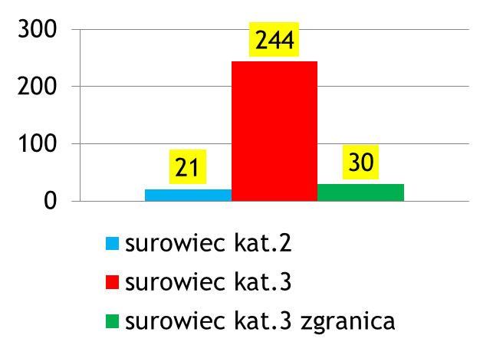
Ilość UPPZ wykorzystanych w 2015 r. przez punkty gromadzenia do produkcji karm dla mięsożernych zwierząt futerkowych
w tys. ton

Slide 13
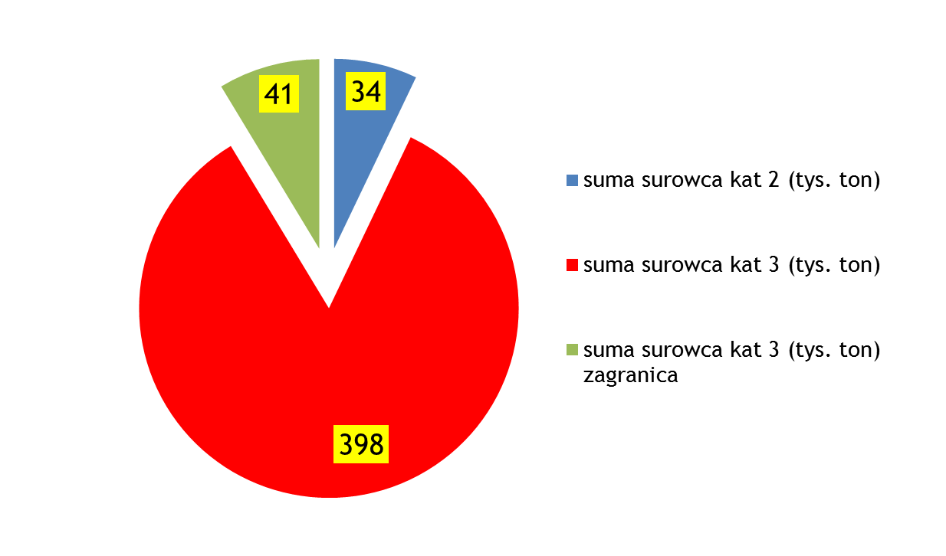
Do żywienia mięsożernych zwierząt futerkowych w 2015 r. użyto 472 tys. ton surowca
472 tys. ton

Slide 14
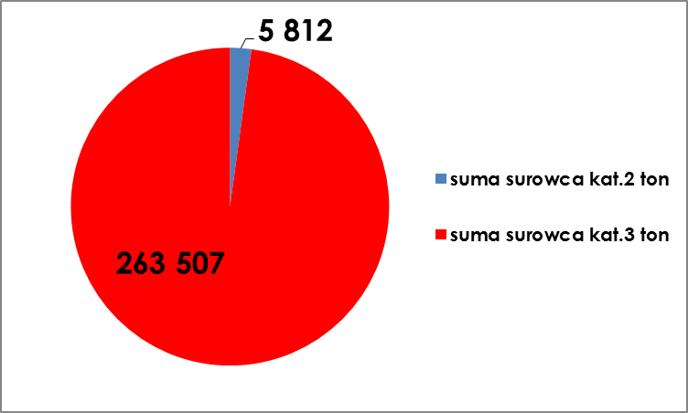
Do żywienia mięsożernych zwierząt futerkowych w 2014 r. użyto 269 tys. ton surowca
Do żywienia mięsożernych zwierząt futerkowych w 2015 r. użyto 472 tys. ton surowca
269 tys. ton
472 tys. ton

Slide 15
UŻYCIE NIEPRZETWORZONYCH UPPZ KAT. 3 ORAZ PAP POCHODZĄCEGO Z IMPORTU ORAZ PRZYWOZU Z INNYCH PAŃSTW CZŁONKOWSKICH UE DO PRODUKCJI KARM DLA ZWIERZĄT DOMOWYCH 2015 r.
Surowiec nieprzetworzony kat. 3 | Surowiec nieprzetworzony kat. 3 | PAP pochodzący z importu oraz przywozu z innych państw członkowskich UE
(dotyczy wyłącznie surowca pochodzącego od polskich podmiotów) | (dotyczy wyłącznie surowca pochodzącego z importu oraz przywozu z innych państw członkowskich UE)
tys. ton | tys. ton | tys. ton
88 | 5 | 48

Slide 16
Ogólna ilość krajowych UPPZ w 2015 r.
Przyjętych do zakładów przetwórczych – 1 407 tys. ton
Przekazanych do żywienia zwierząt futerkowych – 431 tys. ton
Przekazanych do żywienia zwierząt domowych – 88 tys. ton
!!! TOTAL - 1 926 tys. ton surowych UPPZ !!!

Slide 17
Tematy
Dane produkcyjne za rok 2015 – trendy
Wyniki kontroli zakładów sektora UPPZ w roku 2015 i stwierdzone nieprawidłowości
Wzmocniona kontrola UPPZ w rzeźniach drobiu, trzody i bydła – zagospodarowanie krwi
Zmiana wykazu SRM
Zespół d/s UPPZ – zapytania o DH
Export PAP – najnowsze ustalenia dotyczące procedur w rzeźniach,
zakładach rozbioru, zakładach przetwórczych
Metody przetwarzania UPPZ przeznaczonych do celów paszowych
Planowane zmiany Feed Ban
Stanowisko IW w sprawie exportu PAP z przeżuwaczy
Elektroniczny Rejestr Podmiotów Sektora Utylizacyjnego

Slide 18
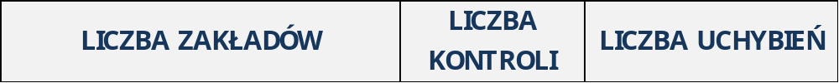
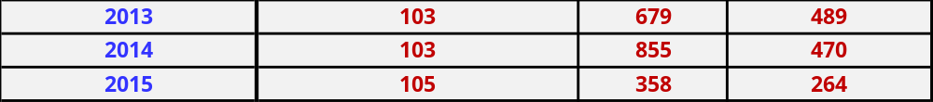
Kontrole – zakłady przetwórcze

Slide 19
Stwierdzone uchybienia (częste)
problemy techniczne skutkujące obniżeniem bezpieczeństwa sanitarnego obiektu (zastoiny wody na posadzce, wybite szyby, przerdzewiałe kontenery, brak dezynfekcji)
brak odpowiedniej czystości w zakładach
brak/niepełna kalibracja urządzeń pomiarowych
braki w dokumentacji HACCP
nieprawidłowości w procedurach w zakresie np. DDD
brak zabezpieczenia magazynów przed szkodnikami
niesystematyczne wpisy w książkach kontroli sanitarnej pojazdów transportujących UPPZ
niepełny harmonogram pobierania próbek właścicielskich do badań

Slide 20
Stwierdzone uchybienia (rzadko)
brak/nieprawidłowe znakowanie GTH
niekompletne podpisy w dokumentach handlowych
nieczytelne oznakowanie środków transportu
magazynowanie produktu poza wyznaczonym magazynem produktu
obudowy maszyn skorodowane, zły stan techniczny urządzeń
brak dokumentacji towarzyszącej produktom przyjmowanym i wysyłanym z zakładu

Slide 21
Tematy
Dane produkcyjne za rok 2015 – trendy
Wyniki kontroli zakładów sektora UPPZ w roku 2015 i stwierdzone nieprawidłowości
Wzmocniona kontrola UPPZ w rzeźniach drobiu, trzody i bydła – zagospodarowanie krwi
Zmiana wykazu SRM
Zespół d/s UPPZ – zapytania o DH
Export PAP – najnowsze ustalenia dotyczące procedur w rzeźniach,
zakładach rozbioru, zakładach przetwórczych
Metody przetwarzania UPPZ przeznaczonych do celów paszowych
Planowane zmiany Feed Ban
Stanowisko IW w sprawie exportu PAP z przeżuwaczy
Elektroniczny Rejestr Podmiotów Sektora Utylizacyjnego

Slide 22
Minimalna częstotliwość kontroli
Rodzaj działalności podlegającej kontroli | Częstotliwość kontroli okresowych
Zakład przetwórczy kategorii 1 | 2 razy/rok (12)
Zakład przetwórczy kategorii 2 i 3 | 2 razy/rok (4)
Zakłady wykonujące czynności pośrednie na ubocznych produktach pochodzenia zwierzęcego | 1 raz /rok (2)
Spalarnie/Współspalarnie | 1 raz /rok (2)
Podmioty zajmujące się transportem materiałów zwierzęcych | 1 raz/rok (1)
Podmioty wykorzystujące uboczne produkty pochodzenia zwierzęcego określone w art. 18 rozporządzenia 1069/2009 | 1 raz/rok (1)
Podmioty zajmujące się wytwarzaniem karm dla zwierząt domowych | 1 raz /rok (2)
Zakłady technicznego wykorzystania ubocznych produktów pochodzenia zwierzęcego lub produktów pochodnych | 1 raz/rok (1)
Podmioty wykorzystujące mączki mięsno – kostne kategorii 2 lub przetworzone białka pochodzenia zwierzęcego do wytwarzania nawozów organicznych lub polepszaczy gleby | 1raz/2 lata
Podmioty zajmujące się obrotem ubocznych produktów pochodzenia zwierzęcego lub produktów pochodnych, włącznie z obrotem bez ich magazynowania (tzw. „obrót papierowy”) | 1 raz/rok (1)
Biogazownie, Biokompostownie, Składy | 1 raz/rok (1)
Punkty kontroli granicznej (BIP) | 1 raz/rok (1)
Rzeźnie, zakłady rozbioru i przetwórnie mięsa czerwonego, białego, ryb, jaj i zakłady mleczarskie | 2 razy/rok - prowadzą Powiatowi Inspektorzy ds. Bezpieczeństwa Żywności
Rzeźnie drobiu, trzody chlewnej i przeżuwaczy | 2 razy/rok – w zakresie prawidłowości wystawiania dokumentów handlowych oraz bilansu - prowadzą Powiatowi Inspektorzy ds. Utylizacji
* Podana tabelarycznie liczba kontroli określa minimalną liczbę kontroli. Jednakże powiatowy lekarz weterynarii samodzielnie na podstawie analizy ryzyka oraz poprzednich kontroli, określa częstotliwość wizyt u poszczególnych podmiotów. Dane zawarte w tabeli nie uwzględniają kontroli sprawdzających realizację wydanych zaleceń.

Slide 23

Nadzór IW nad UPPZ
Rzeźnia
Nadzór
POWIATOWEGO
INSPEKTORA DS.
UTYLIZACJI
Nadzór POWIATOWEGO INSPEKTORA DS. BEZPIECZEŃSTWA ŻYWNOŚCI
Dokumentacja
Przyjęcie zwierząt
Ubój
Magazyn UPPZ

Slide 24
Kontrola rzeźni przez Inspektora ds. Utylizacji – główne zadania
Kontrola dokumentacji handlowej
Kontrola uprawnień podmiotów:
- transportujących UPPZ
- odbierających UPPZ
Kontrola warunków przechowywania UPPZ przed wysyłką oraz częstotliwości prowadzonych wysyłek
Kontrola wagi powstających w rzeźni i wysyłanych UPPZ, w stosunku do liczby ubijanych zwierząt (bilans)

Slide 25
Gatunek | Waga żywca (kg) | Z wagi żywca (kg) |  |  |  | Z tuszy (kg) |  | Razem UPPZ
 |  | Tusza | Skóra | UPPZ |  | Mięso | UPPZ
 |  |  |  | SRM | nie - SRM
Bydło <30 mż | 630 | 380 | 26 | 13 | 211 | 286 | 94 | 318
 | 100% | 60% | 4% | 2% | 34% | 45% | 15% | 50%
Bydło >30 mż | 604 | 303 | 25 | 40 | 236 | 222 | 81 | 357
 | 100% | 50% | 4% | 7% | 39% | 37% | 13% | 59%
Trzoda chlewna | 100 | 78 |  |  | 22 | 55 | 23 | 45
 | 100% | 78% |  |  | 22% | 55% | 23% | 30 %
Owce/ kozy | 55 | 34 | 8 |  | 13 | 25 | 9 | 22
 | 100% | 62% | 14% |  | 24% | 45% | 16% | 40%
Drób | 3 | 2.25 |  |  | 0.75 | 2.25 | 0 | 0,75
 | 100% | 75% |  |  | 25% | 75% | 0% | 25%

Slide 26
Przykładowe przeważenia bydła w zakresie kontroli uzysku SRM oraz innych produktów pochodzenia zwierzęcego
 | 1 | 2 | 3
Gatunek | Bydło | Bydło | Bydło
Płeć | XY | XY | XY
Wiek | 21 m-cy | 23 m-ce | 28 m-cy
Rasa | HO | RW | MM
Waga | 710 | 505 | 613
Głowa z językiem | 23,70 | 20 | 20,7
Głowa bez języka | 22,10 | 18,7 | 19,1
Język | 1,60 | 1,3 | 1,6
Ośrodek (cały) | 22,10 | 13,5 | 16,15
Serce | 2,85 | 2,4 | 2,15
Płuca | 4,15 | 2,65 | 3,4
Wątroba | 10,15 | 5,65 | 6,8
Śledziona | 1,40 | 1,1 | 0,9
Racice | 11,70 | 9,1 | 9,7
Ogon | 1,25 | 1 | 0,9
Żołądek z treścią | 63,75 | 74,65 | 118,05
Żołądek bez treści | 25,15 | 25,15 | 32,9
Jelita z treścią | 35,05 | 23,7 | 42,85
Jelita po oczyszczeniu | 18,35 | 14.95 | 18,55
Krezka | 4,50 | 4,1 | 3,2
Krew | 23,20 | - | 19,1
Skóra | 58,85 | 41,7 | 47
Nerki | 1,60 | 0,9 | 1,0
Rdzeń kręgowy | 0,20 | 0,2 | 0,15
Miejsce wkłucia | 2,80 | 1,55 | 1,35

Slide 27
Rutynowe działania
Cross checking – mailowe/telefoniczne sprawdzenie krzyżowe między PIW - PIW czy towar dotarł do punktu przeznaczenia, wskazanego na dokumencie handlowym

Slide 28
Rutynowe działania
Wyrywkowa kontrola przesyłek w oparciu o dodatkowe dokumenty przewozowe tj. np. CMR, WZ, FV

Slide 29
Kontrola zagospodarowania krwi na poziomie rzeźni
Wylewanie krwi pochodzącej z uboju do ścieków komunalnych, lub też przekazywanie jej do podmiotów nieuprawnionych, jest niedopuszczalne !!!
Zwierzęta | Ilość uzyskanej krwi w stosunku do masy (%)
 | żywca przed ubojem | tuszy
Buhaje | 2,24 | 4,62
Woły | 2,48 | 4,95
Krowy | 2,56 | 5,86
Cielęta | 3,53 | 5,84

Slide 30
Nieprawidłowości stwierdzone w 2015 r. (rzeźnie)
nieprawidłowo prowadzona dokumentacja, brak możliwości śledzenia przepływu UPPZ
niewłaściwie, niedokładnie wypełniane dokumenty handlowe i ich niewłaściwe wzory tych dokumentów
brak kontroli wagi/ilości UPPZ
zbyt długie przetrzymywanie UPPZ i nie dostarczanie ich do zakładów utylizacyjnych niezwłocznie
nieprawidłowa kategoryzacja niektórych UPPZ (jelita z treścią, krew)
Notes:
UE oczywiście podjęła już wcześniej kroki w zakresie regulacji produktów ubocznych pochodzenia zwierzęcego wysokiego ryzyka – czy materiałów szczególnego ryzyka – i wyłączenia ich z łańcucha pokarmowego. Jednakże całościowe podejście do regulacji PUPZ postrzegane jest przez Komisję Europejską jako kluczowe dla zapewnienia wysokiego poziomu ochrony zdrowia w UE. Żywność, karma dla zwierząt i PUPZ mogą swobodnie krążyć po wewnętrznym rynku UE, stąd skuteczne regulacje wprowadzać można jedynie na poziomie wspólnotowym.

Slide 31
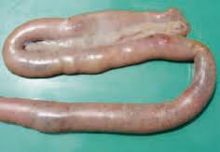
Co przedstawia zdjęcie?
Która to kategoria?

Slide 32
Bezgrzebieniowce (Ratitae)
termin odnoszący się do grupy ptaków cechujących się brakiem grzebienia na mostku. Systematycznie pokrywają się z nadrzędem paleognatyczne. Zaprzestano używania terminu bezgrzebieniowce w systematyce z uwagi na to, że wiele innych ptaków wtórnie niezdolnych do lotu, a będących bliskimi krewnymi ptaków latających, również nie posiada grzebienia.
Do bezgrzebieniowych zalicza się:
kazuarowe (Casuariformes)
kiwi (Apterygiformes)
nandu (Rheiformes)
strusie (Struthioniformes)
mamutaki (Aepyornithiformes) †
Dinornithiformes †
+ SSAKI = Kat. 2

Slide 33
Tematy
Dane produkcyjne za rok 2015 – trendy
Wyniki kontroli zakładów przetwórczych w roku 2015 i stwierdzone nieprawidłowości
Wzmocniona kontrola UPPZ w rzeźniach drobiu, trzody i bydła – zagospodarowanie krwi
Zmiana wykazu SRM
Zespół d/s UPPZ – zapytania o DH
Export PAP – najnowsze ustalenia dotyczące procedur w rzeźniach,
zakładach rozbioru, zakładach przetwórczych
Metody przetwarzania UPPZ przeznaczonych do celów paszowych
Planowane zmiany Feed Ban
Stanowisko IW w sprawie exportu PAP z przeżuwaczy
Elektroniczny Rejestr Podmiotów Sektora Utylizacyjnego

Slide 34
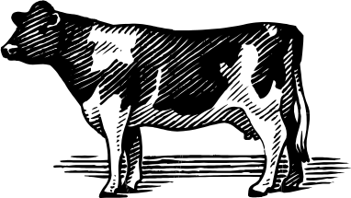
Materiały K1 art. 8 R.1069/2009
Lista materiałów Kategorii 1
ryzyko związane z prionami (TSE)
materiał szczególnego ryzyka (SRM)
wykrycie substancji niedozwolonych,
padłe zwierzęta domowe, egzotyczne, doświadczalne, laboratoryjne
pozostałości z kratek ściekowych z ubojni 6 mm (tam gdzie K1)
odpady gastronomiczne ze środków transportu międzynarodowego,
mieszaniny 1, 2 i 3
TSEs

Slide 35
SRM - podstawa prawna
Rozporządzenie Parlamentu Europejskiego
i Rady (WE) nr 999/2001 z dnia 22 maja 2001 r. ustanawiające zasady dotyczące zapobiegania, kontroli i zwalczania niektórych przenośnych gąbczastych encefalopatii (z późn. zm)

Slide 36
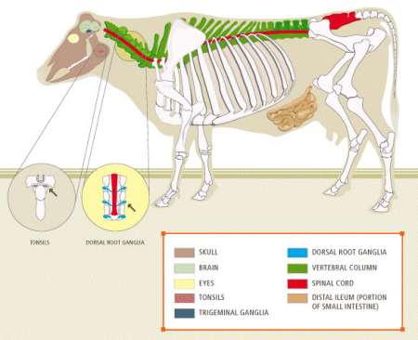
SRM

Slide 37
Wykaz SRM u bydła, owiec i kóz
BYDŁO
W każdym wieku | migdałki jelita – ostatni czterometrowy odcinek jelita cienkiego jelito ślepe krezka
Powyżej 12 miesięcy życia | czaszka łącznie z mózgiem i gałkami ocznymi z wyłączeniem: żuchwy rdzeń kręgowy
Powyżej 30 miesięcy życia | Kręgosłup, wraz ze zwojami korzonków grzbietowych, z wyłączeniem: kręgów ogonowych, wyrostków poprzecznych i kolczystych kręgów: szyjnych, piersiowych i lędźwiowych, środkowego grzebienia krzyżowego wraz ze skrzydłami kości
OWCE I KOZY
W każdym wieku | śledziona jelito kręte (biodrowe)
Powyżej 12 miesięcy życia lub mające wyrżnięty z dziąsła stały siekacz | migdałki rdzeń kręgowy czaszka łącznie z mózgiem i gałkami ocznymi

Slide 38
Tematy
Dane produkcyjne za rok 2015 – trendy
Wyniki kontroli zakładów przetwórczych w roku 2015 i stwierdzone nieprawidłowości
Wzmocniona kontrola UPPZ w rzeźniach drobiu, trzody i bydła – zagospodarowanie krwi
Zmiana wykazu SRM
Zespół d/s UPPZ – zapytania o DH
Export PAP – najnowsze ustalenia dotyczące procedur w rzeźniach,
zakładach rozbioru, zakładach przetwórczych
Metody przetwarzania UPPZ przeznaczonych do celów paszowych
Planowane zmiany Feed Ban
Stanowisko IW w sprawie exportu PAP z przeżuwaczy
Elektroniczny Rejestr Podmiotów Sektora Utylizacyjnego

Slide 39
Powołanie Zespołu ds. UPPZ przy MRiRW
W dniu 15 marca 2016 r. zarządzeniem nr 9 MRiRW powoła Zespół ds. Produktów Ubocznych pochodzenia zwierzęcego, który będzie organem pomocniczym Ministra.
Do zadań zespołu należy przedstawianie opinii, ocen i propozycji Ministrowi Rolnictwa, dotyczących w szczególności:
bezpiecznego usuwania UPPZ
bieżących problemów dotyczących usuwania tych produktów
zmian w prawodawstwie krajowym i UE
W skład Zespołu wchodzą:
V-ce minister Rolnictwa jako Przewodniczący
2 przedstawicieli BPFiU
2 przedstawicieli DBŻiW
Po 1 przedstawicielu Ministerstwa Środowiska, Głównego Inspektoratu Sanitarnego, Związku Pracodawców Przemysłu Utylizacyjnego, Animal By - Products Polski Związek Przetwórców
W dniu 7 kwietnia 2016 odbyło się pierwsze inauguracyjne posiedzenie Zespołu.
Posiedzenia odbywać się będą raz na kwartał.

Slide 40

Dokument handlowy
Commercial
document
Kto powinien nadawać numer DH – podmiot zbywający, przewoźnik czy pośrednik biorący udział w obrocie?
Ustawodawca nie określił w czyich kompetencjach i obowiązkach leży nadawanie numeru DH.
W praktyce numer ten nadaje np. rzeźnia, zakłady rozbiory, zakłady pośrednie.
W przypadku rolnika najczęściej numer taki nadaje zakład utylizacyjny, odbierający padłe zwierzęta bo i on w imieniu rolnika bardzo często wypełnia ten dokument.
W przypadku, jeśli zakład utylizacyjny nie nadaje numeru, to jednak archiwizując te dokumenty nadając im własną kolejność i numerację - zgodnie z własnymi procedurami wewnętrznymi.

Slide 41
Dokument handlowy
Commercial
document
Jaki podaje się numer rejestracyjny samochodu: czy nr rej. samochodu, którym podmiot zbywający dostarczył UPPZ do zakładu pośredniego, czy nr rej. samochodu przewoźnika, który odbiera ten produkt z zakładu pośredniego, czy też nr rej. samochodu pośrednika biorącego udział w obrocie?
W DH powinien zostać wpisany numer rejestracyjny samochodu, który fizycznie odebrał UPPZ/PP.
W przypadku przeładunków wynikających z sytuacji nagłych, można dopisać numer rejestracyjny nowego środka transportu, na który nastąpił przeładunek. Na odwrocie dokumentu można zaznaczyć przyczynę zmiany numeru rejestracyjnego środka transportu.

Slide 42
Dokument handlowy
Commercial
document
- kto określa rodzaj materiału ? (najpewniej jedynie podmiot zbywający materiał do utylizacji jest w stanie go zakwalifikować do odpowiedniej kategorii). UPPZ poubojowe zasadniczo zalicza się do kategorii 3 natomiast z zawartością treści przewodu pokarmowego do kat. 2 W takich przypadkach takiej informacji potrzebnej do odpowiedniego sklasyfikowania materiału nie posiada podmiot odbierający.
Kategoria UPPZ określana jest przez zbywającego, ponieważ to on dokonuje segregacji i rozdziału surowców zgodnie z obowiązującymi przepisami.
Przypadki fałszerstw np. zasypanie pełnych jelit wieprzowych czystym materiałem kategorii 3 (co ujawnia się zwykle po rozładunku na muldzie) należy zgłaszać jako reklamację do zakładu, z którego pochodził materiał.
Można też „poinformować” ☺ PLW, który nadzoruje dany zakład pochodzenia surowca, a ten zgodnie z obowiązującymi przepisami o karach nałoży grzywnę za nieprawidłową segregację w wysokości 11 tys. zł. Jeżeli masa materiału przekraczała 1000 kg.

Slide 43
Dokument handlowy
Commercial
document
- w jaki sposób wskazać liczbę zwłok padłych zwierząt (np. padłych norek) ? Podmiot nabywający lub przewoźnik nie są w stanie zweryfikować ilości sztuk tych zwierząt podanych przez podmiot zbywający. Zdarzają się przypadki, że podmiot zbywający w ogóle nie podaje liczby tuszek. Jednak PLW za brak tej informacji obwiniają podmiot nabywający, który sam nie jest w stanie tego określić. Wydaje się więc zasadnym to, że w takich przypadkach powinno się określać jedynie gatunek padłego zwierzęcia, tak jak to jest wymagane w przypadku drobiu.
Wydaje się , ze określenie liczby sztuk tuszek norek jest stosunkowo proste. Odbieramy 6 ton UPPZ (tuszek norki). 6 ton dzielimy na 1,5 kg (średnio) co oznacza że odebraliśmy ok. 4000 tuszek.

Slide 44
Dokument handlowy
Commercial
document
w dokumencie handlowym znajduje się rubryka, w którą wpisuje się dane „Pośrednika” biorącego udział w obrocie: jego nazwę, adres i weterynaryjny numer identyfikacyjny. Brak jest jednak w tym fragmencie tego dokumentu miejsca na jego (pośrednika) podpis. Stwarza to poważne problemy, biorąc pod uwagę to, iż DH w transakcjach finansowych stanowi podstawę do wystawienia faktury VAT. Ponadto w żadnym przepisie towarzyszącym DH nie zdefiniowano pojęcia „Pośrednika” biorącego udział w obrocie. Czy są to wyłącznie zatwierdzone zakłady pośrednie, czy też inne podmioty pośredniczące w obrocie ubocznymi produktami pochodzenia zwierzęcego ?
Nie należy mylić „zakładu pośredniego” z „pośrednikiem w handlu”.
Zakład pośredni służy do czasowego przechowywania nieprzetworzonych UPOPZ, przed ich wysyłką do ostatecznego miejsca przetwarzania.
Pośrednik w handlu to podmiot (najczęściej o charakterze czysto handlowym) który dokonuje obrotu papierowego UPPZ/PP
Z praktycznego punktu widzenia bardzo często nie jest możliwe uzyskanie podpisu pośrednika w handlu - „papierowego”. Jak wynika z praktyki pośrednik taki ma swoją siedzibę najczęściej na Bermudach, Seszelach i w Panamie. Tak więc można byłoby umieścić rubrykę „podpis pośrednika” tylko jak go zdobyć ???????????
Faktury Vat są poza kompetencjami Inspekcji Weterynaryjnej, za co jesteśmy wdzięczni Ministerstwu Finansów ☺

Slide 45
Dokument handlowy
Commercial
document
Dokument należy wypełnić czytelnie i w całości. Tutaj ponownie należy zaakcentować to, że konieczne jest jednoznaczne określenie tego, kto dokument handlowy ma wystawiać: podmiot przekazujący uboczne produkty pochodzenia zwierzęcego czy podmiot utylizacyjny je przyjmujący. Obecnie lekarze weterynarii za nieczytelnie wypełniony DH lub brak w nim danych karzą podmioty nabywające, a nie zbywające, które dysponują informacją i są wyłącznie odpowiedzialni za jego wypełnienie i treść.
Koniecznym jest, aby DH był czytelny i zawierał wszystkie wymagane dane.
W mojej ocenie kierowca, o ile to nie on w imieniu podmiotu zbywającego wypełniał DH, ma obowiązek żądać od podmiotu wypełnienia wszystkich pól oraz nadania DH charakteru dokumentu czytelnego.

Slide 46
Tematy
Dane produkcyjne za rok 2015 – trendy
Wyniki kontroli zakładów przetwórczych w roku 2015 i stwierdzone nieprawidłowości
Wzmocniona kontrola UPPZ w rzeźniach drobiu, trzody i bydła – zagospodarowanie krwi
Zmiana wykazu SRM
Zespół d/s UPPZ – zapytania o DH
Export PAP – najnowsze ustalenia dotyczące procedur w rzeźniach,
zakładach rozbioru, zakładach przetwórczych
Metody przetwarzania UPPZ przeznaczonych do celów paszowych
Feed Ban
Stanowisko Polski w sprawie exportu PAP z przeżuwaczy
Elektroniczny Rejestr Podmiotów Sektora Utylizacyjnego

Slide 47
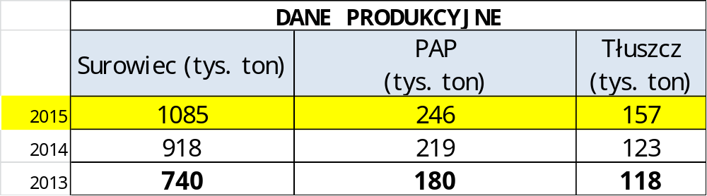
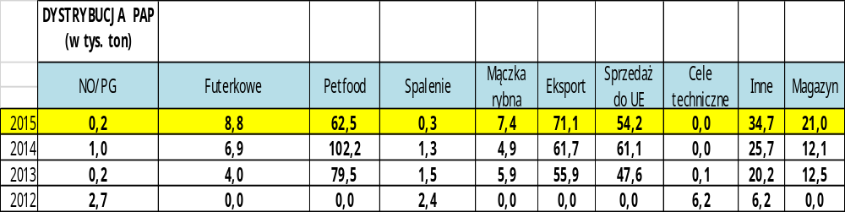
Zakłady przetwórcze kat. 3
EXPORT MOŻE DOTYCZYĆ WYŁĄCZNIE PAP
WYPRODUKOWANEGO Z TKANEK ZWIERZĄT
INNYCH NIŻ PRZEŻUWACZE

Slide 48
Rozporządzenie Komisji (UE) 2016/27 z dnia 13 stycznia 2016 r. zmieniające załączniki III i IV do rozporządzenia (WE) nr 999/2001 Parlamentu Europejskiego i Rady ustanawiającego zasady dotyczące zapobiegania, kontroli i zwalczania niektórych pasażowalnych encefalopatii gąbczastych
Wejście w życie nowych przepisów
od 3 lutego 2016 r.

Slide 49
Rozdział V Sekcja E Załącznik IV
999/2001
”Wywóz przetworzonego białka pochodzenia zwierzęcego oraz produktów zawierających takie białka”

Slide 50
WYWÓZ PAP POCHODZĄCYCH OD PRZEŻUWACZY ORAZ PRODUKTÓW ZAWIERAJĄCYCH TAKE PAP JEST ZABRONIONY

Slide 51
W DRODZE ODSTĘPSTWA ZAKAZ NIE DOTYCZY PRZETWORZONEJ KARMY DLA ZWIERZĄT DOMOWYCH ZAWIERAJĄCEJ PAP POCHODZĄCE OD PRZEŻUWACZY, KTÓRA ZOSTAŁA PRZETWORZONA W ZATWIERDZONYCH ZAKŁADACH PRODUKCJI KARM DLA ZWIERZĄT DOMOWYCH (1069/2009) I ZOSTAŁA ZAPAKOWANA
I ETYKIETOWANA ZGODNIE Z PRZEPISAMI UE (767/2009)

Slide 52
Likwidacja wymogu podpisania umowy bilateralnej z państwem trzecim na wywóz PAP

Slide 53
Export PAP możliwy z Polski do:
Wietnamu
Bangladeszu
Tajlandii (audyt)
Ukrainy
Rosji (audyt)
Mołdawii
Azerbejdżanu
Kirgistanu oraz Uzbekistanu (pozwolenia indywidualne)
Turcji (z przeznaczeniem do produkcji pet food)
Notes:
53

Slide 54
EXPORT MOŻE DOTYCZYĆ WYŁĄCZNIE PAP WYPRODUKOWANEGO Z TKANEK ZWIERZĄT INNYCH NIŻ PRZEŻUWACZE

Slide 55
Wymagania dla rzeźni/zakładów rozbioru i zakładów przetwórczych - NIEPRZEŻUWACZE
Wysyłka (eksport PAP do krajów trzecich) może dotyczyć wyłącznie PAP wyprodukowanego w zakładzie przetwórczym kat. 3 nie przetwarzającym surowca z przeżuwaczy i pobierającym materiał kategorii 3 wyłącznie z zatwierdzonych rzeźni, które nie zajmują się ubojem przeżuwaczy lub zatwierdzonych zakładów rozbioru, które nie zajmują się oddzieleniem od kości lub rozbiorem mięsa przeżuwaczy

Slide 56

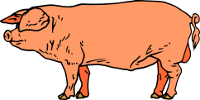
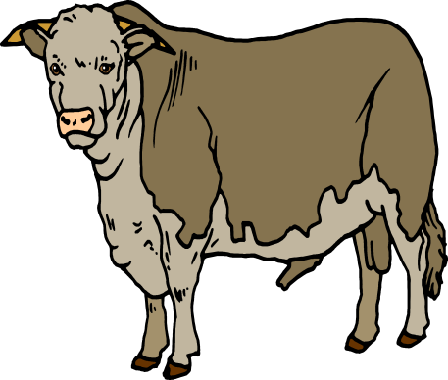
RZEŹNIA, ZAKŁAD ROZBIORU
NIERPRZEŻUWACZE
OK
ZAKŁAD PRZETWÓRCZY EKSPORTUJĄCY PAP
OK
EXPORT PAP
Przy takim układzie nie ma żadnych dodatkowych wymagań dla rzeźni i zakładów przetwórczych

Slide 57
Wymagania dla rzeźni/zakładów rozbioru i zakładów przetwórczych – PRZEŻUWACZE I MIESZANE
Wysyłka może się odbywać z zakładu przetwórczego kat. 3, w którym przetwarza się materiał kat. 3 pozyskany z różnych gatunków zwierząt (w tym z przeżuwaczy), lub/i pozyskuje surowiec z rzeźni ubijającej różne gatunki zwierząt (w tym przeżuwacze) lub zakładu rozbioru jeśli można zagwarantować, że na żadnym etapie nie dojdzie do zmieszania materiału przeżuwaczy i nieprzeżuwaczy

Slide 58
Wymagania dla zakładów przetwórczych, rzeźni, zakładów rozbioru przekazujących kat. 3 z nie przeżuwaczy do zakładów przetwórczych eksportujących PAP - PRZEŻUWACZE I MIESZANE
Kontrola fizyczna wykonana przez PLW powinna potwierdzić wprowadzenie środków zapobiegawczych gwarantujących, że nie dojdzie do zanieczyszczenia krzyżowego materiału z przeżuwaczy i nie-przeżuwaczy

Slide 59
Wymagania dla rzeźni ubijającej przeżuwacze i nieprzeżuwacze
(dodatkowa rejestracja rzeźni ???????)
Środki zapobiegawcze dla rzeźni ubijających różne gatunki zwierząt (w tym przeżuwacze) i przekazujące surowiec kategorii 3 z nieprzeżuwaczy do zakładów przetwórczych eksportujących PAP do krajów trzecich:
  fizycznie oddzielone od linii używanych do uboju przeżuwaczy;
  urządzenia do zbierania, składowania, przewozu i pakowania UPPZ od zwierząt innych niż przeżuwacze muszą być oddzielone od tych przeznaczonych dla UPPZ od przeżuwaczy;
  regularne pobieranie przez rzeźnię i analiza próbek UPPZ ze zwierząt innych niż przeżuwacze celu wykrycia obecności białek przeżuwaczy. Stosowana metoda analizy musi być naukowo zatwierdzona do tego celu;
  częstotliwość pobierania i analizowania próbek określa się na podstawie oceny ryzyka przeprowadzonej przez rzeźnię w ramach procedur opartych na HACCP;
  transport w/w surowców odbywa się w kontenerach przeznaczonych wyłącznie do przewozu surowca z nie przeżuwaczy. W drodze odstępstwa przewóz może odbywać się w kontenerach używanych uprzednio do przewozu surowca z przeżuwaczy, o ile takie kontenery zostały wcześniej wyczyszczone w celu uniknięcia zanieczyszczenia krzyżowego zgodnie z udokumentowaną procedurą, co do której PLW wydał wcześniej zgodę. Dowód potwierdzający jej stosowanie przechowuje się przez okres co najmniej 2 lat.

Slide 60
Wymagania dla zakładu przetwórczego przetwarzającego surowiec kat. 3 z przeżuwaczy i nieprzeżuwaczy
(rejestracja ?????????)
(dodatkowa rejestracja zakładu przetwórczego???????)
Środki zapobiegawcze dla zakładów przetwórczych przetwarzających surowiec z przeżuwaczy i nieprzezuwaczy obejmują przynajmniej następujące wymogi:
  produkcja PAP od przeżuwaczy musi odbywać się w zamkniętym systemie, który jest fizycznie oddzielony od systemu wykorzystywanego do produkcji PAP dla innych gatunków zwierząt;
  UPPZ od przeżuwaczy są przechowywane podczas składowania i przewozu w pomieszczeniach, które są fizycznie oddzielone od tych przeznaczonych dla UPPZ od zwierząt innych niż przeżuwacze;
  PAP od przeżuwaczy jest przechowywane podczas składowania i pakowania w pomieszczeniach, które są fizycznie oddzielone od tych przeznaczonych dla PP od zwierząt innych niż przeżuwacze;
  należy regularnie przeprowadzać pobieranie i analizę próbek PAP, w celu zweryfikowania nieobecności zanieczyszczenia krzyżowego PAP-em od przeżuwaczy, wykorzystując metody analizy dotyczące oznaczania składników pochodzenia zwierzęcego do celów kontroli pasz określone w załączniku VI do rozporządzenia (WE) nr 152/2009;
  częstotliwość pobierania i analizowania próbek określa się na podstawie oceny ryzyka przeprowadzonej przez podmiot gospodarczy w ramach procedur opartych na HACCP;
  wyniki takiego pobierania i analizowania próbek są przechowywane do udostępnienia właściwemu organowi przez okres co najmniej pięciu lat.

Slide 61
RZEŹNIA, ZAKŁAD ROZBIORU
NIERPRZEŻUWACZY
MIESZANE
(nieprzeżuwaczy i przeżuwaczy)
PRZEŻUWACZY
OK
OK (JEŚLI CAŁKOWITY ROZDZIAŁ
I PRÓBKA KAT. 3)
ZAKŁAD PRZETWÓRCZY EKSPORTUJĄCY PAP
(dysponujący jedną linią technologiczną)
OK
ZAKŁAD PRZETWÓRCZY NIE EKSPORTUJĄCY PAP
EXPORT PAP Z NIEPRZEŻUWACZY

Slide 62
RZEŹNIA, ZAKŁAD ROZBIORU
PRZEŻUWACZY
NIERPRZEŻUWACZY
MIESZANE
(przeżuwaczy i nieprzeżuwaczy)
OK
OK (JEŚLI CAŁKOWITY ROZDZIAŁ
I PRÓBKA KAT. 3)
ZAKŁAD PRZETWÓRCZY EKSPORTUJĄCY PAP
(dysponujący dwoma odrębnymi liniami technologicznymi)
EXPORT PAP Z NIEPRZEŻUWACZY
PAP Z PRZEŻUWACZY NA RYNEK WSPÓLNOTOWY

Slide 63
DWUKIERUNKOWE POBIERANIE PRÓBEK
RZEŹNIA, ZAKŁAD ROZBIORU
(MIESZANE GATUNKI W TYM PRZEŻUWACZE)
- MONITORINGOWE (ANALIZA RYZYKA)
- OKREŚLONA CZĘSTOTLIWOŚĆ
- POBIERANA PRÓBKA Z NIEPRZEŻUWACZY KAT. 3
- BADANIE – JAKA METODA ?
ZAKŁAD PRZETWÓRCZY
- MONITORINGOWE (ANALIZA RYZYKA)
- OKREŚLONA CZĘSTOTLIWOŚĆ
- POBIERANA PRÓBKA Z PAP
- BADANIE – METODA DOSTĘPNA

Slide 64
(jeśli)REJESTRACJA RZEŹNI I ZAKŁADÓW ROZBIORU
dokonywana przez powiatowego inspektora ds. bezpieczeństwa żywności
rzeźnia/zakład rozbioru musi wyrazić zainteresowanie uzyskaniem rejestracji (brak obowiązku, nie obligatoryjne)
w przypadku braku rejestracji UPPZ kat. 3 mogą być przekazywane wyłącznie do zakładów przetwórczych, które nie eksportują PAP do krajów trzecich
PAP mieszany może podlegać obrotowi na terytorium UE
i wykorzystany np. do produkcji karm dla zwierząt domowych, NO/PG i innych

Slide 65
(jeśli) REJESTRACJA ZAKŁADÓW PERZETWÓRCZYCH
dokonywana przez powiatowego inspektora ds. pasz i utylizacji
zakład przetwórczy musi wyrazić zainteresowanie uzyskaniem rejestracji (obligatoryjne w przypadku exportu)
w przypadku braku rejestracji zakład nie może eksportować PAP do krajów trzecich
PAP mieszany może podlegać obrotowi na terytorium UE i wykorzystany np. do produkcji karm dla zwierząt domowych, NO/PG i w innych celach

Slide 66
Listy
- rzeźni „wielogatunkowych”
- zakładów rozbioru „wielogatunkowego”
- zakładów przetwórczych „dwuliniowych”
posiadających uprawnienia do przekazywania surowca/produkcji PAP na export

Slide 67
Tematy
Dane produkcyjne za rok 2015 – trendy
Wyniki kontroli zakładów przetwórczych w roku 2015 i stwierdzone nieprawidłowości
Wzmocniona kontrola UPPZ w rzeźniach drobiu, trzody i bydła – zagospodarowanie krwi
Zmiana wykazu SRM
Zespół d/s UPPZ – zapytania o DH
Export PAP – najnowsze ustalenia dotyczące procedur w rzeźniach,
zakładach rozbioru, zakładach przetwórczych
Metody przetwarzania UPPZ przeznaczonych do celów paszowych
Feed Ban
Stanowisko IW w sprawie exportu PAP z przeżuwaczy
Elektroniczny Rejestr Podmiotów Sektora Utylizacyjnego

Slide 68
Metody przetwarzania UPPZ przeznaczonych do celów paszowych
Białko ssaków do żywienia zwierząt gospodarskich – musi zostać poddane sterylizacji ciśnieniowej
Białko ssaków do żywienia zwierząt domowych – musi zostać poddane metodom przetwarzania 1-5 lub 7
Krew świńska – musi zostać poddane metodom przetwarzania 1-5 lub 7
Białko zwierząt innych niż ssaki (z wyjątkiem zwierząt wodnych) - musi zostać poddane metodom przetwarzania 1-5 lub 7
Białko zwierząt wodnych - musi zostać poddana metodom przetwarzania 1-7 lub inną metodą gwarantującą spełnienie wymogów mikrobiologicznych

Slide 69
Tematy
Dane produkcyjne za rok 2015 – trendy
Wyniki kontroli zakładów przetwórczych w roku 2015 i stwierdzone nieprawidłowości
Wzmocniona kontrola UPPZ w rzeźniach drobiu, trzody i bydła – zagospodarowanie krwi
Zmiana wykazu SRM
Zespół d/s UPPZ – zapytania o DH
Export PAP – najnowsze ustalenia dotyczące procedur w rzeźniach,
zakładach rozbioru, zakładach przetwórczych
Metody przetwarzania UPPZ przeznaczonych do celów paszowych
Feed Ban
Stanowisko IW w sprawie exportu PAP z przeżuwaczy
Elektroniczny Rejestr Podmiotów Sektora Utylizacyjnego

Slide 70
Planowane zmiany Feed Banu
Kiedy ? – brak określonego terminu
W jakim kształcie będą wprowadzone – ogólna zasada jest znana !!!

Slide 71
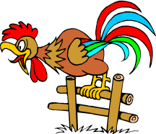
Planowane zmiany Feed Banu
Skarmianie krzyżowe PAP
PAP wyprodukowany z drobiu przeznaczony do produkcji pasz dla trzody chlewnej
PAP wyprodukowany z trzody chlewnej przeznaczony do produkcji pasz dla drobiu
PAP wyprodukowany z przeżuwaczy
Zakaz żywienia
zwierząt gospodarskich

Slide 72
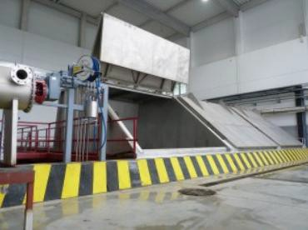

Slide 73
W przyszłości …
W rzeźniach/zakładach rozbioru będzie musiała nastąpić ścisła specjalizacja na rozdzielenie UPPZ kat. 3 na gatunki zwierząt

Slide 74
Laboratoryjne metody badania gatunkowości białka
PCR Real Time - umożliwia wykrycie gatunkowości białka
przeżuwaczy – dostępna, zwalidowana (ale tylko jakościowa, nie pokazuje ilości)
trzody chlewnej –dostępna, niezwalidowana
drobiu – dostępna, niezwalidowana

Slide 75
Świadectwa zdrowia na eksport PAP
mogą być wykorzystywane ustalone dotychczas wzory świadectw zdrowia
w przypadku braku ustalonych na szczeblu centralnym między Polską a państwem trzecim (z wyjątkiem państw Euroazjatyckiej Unii Gospodarczej) zasad dotyczących eksportu przetworzonych białek zwierzęcych, należy stosować procedurę określoną w Instrukcji GLW Nr GIWue 0201-2/11 z dnia 19 maja 2011 r. w sprawie postępowania z weterynaryjnymi świadectwami zdrowia dla towarów przeznaczonych do wywozu do krajów trzecich. Instrukcja dostępna jest na stronie internetowej Głównego Inspektoratu Weterynarii pod adresem:
http://old.wetgiw.gov.pl/index.php?action=art&a_id=4323
Organem kompetentnym do zastosowania w/w procedur jest powiatowy lekarz weterynarii, właściwy do miejsca prowadzenia działalności.

Slide 76
Tematy
Dane produkcyjne za rok 2015 – trendy
Wyniki kontroli zakładów przetwórczych w roku 2015 i stwierdzone nieprawidłowości
Wzmocniona kontrola UPPZ w rzeźniach drobiu, trzody i bydła – zagospodarowanie krwi
Zmiana wykazu SRM
Zespół d/s UPPZ – zapytania o DH
Export PAP – najnowsze ustalenia dotyczące procedur w rzeźniach,
zakładach rozbioru, zakładach przetwórczych
Metody przetwarzania UPPZ przeznaczonych do celów paszowych
Feed Ban
Stanowisko IW w sprawie exportu PAP z przeżuwaczy
Elektroniczny Rejestr Podmiotów Sektora Utylizacyjnego

Slide 77
Stanowisko IW przekazane do DBŻiW z dnia 1 kwietnia 2016 r.
Inspekcja Weterynaryjna jest za zniesieniem zakazu eksportu PAP wyprodukowanego z przeżuwaczy do krajów trzecich.
„Obecnie skomplikowane procedury kontrolne zapewniają, że eksportowany PAP produkowany jest wyłącznie z trzody chlewnej i drobiu i nie zawiera białek z przeżuwaczy. Niemniej jednak utrzymanie takiego stanu rzeczy jest kosztowne, czasochłonne i wymaga zwiększonego zaangażowania zarówno służb kontrolnych jak również podmiotów gospodarczych, zajmujących się ubojem zwierząt oraz produkujących i eksportujących PAP…”
Należy również zastanowić się nad opracowaniem mechanizmów związanych z właściwym przeznaczeniem eksportowanego PAP z przeżuwaczy. Powinny one zapewniać, że tego typu materiał paszowy nie będzie stosowany w żywieniu zwierząt gospodarskich (np. przeżuwaczy).

Slide 78
Tematy
Dane produkcyjne za rok 2015 – trendy
Wyniki kontroli zakładów przetwórczych w roku 2015 i stwierdzone nieprawidłowości
Wzmocniona kontrola UPPZ w rzeźniach drobiu, trzody i bydła – zagospodarowanie krwi
Zmiana wykazu SRM
Zespół d/s UPPZ – zapytania o DH
Export PAP – najnowsze ustalenia dotyczące procedur w rzeźniach,
zakładach rozbioru, zakładach przetwórczych
Metody przetwarzania UPPZ przeznaczonych do celów paszowych
Feed Ban
Stanowisko IW w sprawie exportu PAP z przeżuwaczy
Elektroniczny Rejestr Podmiotów Sektora Utylizacyjnego

Slide 79
Elektroniczny rejestr podmiotów sektora utylizacyjnego zatwierdzonych/zarejestrowanych zgodnie z Rozporządzeniem 1069/2009
REJESTR PODMIOTÓW PL
https://pasze.wetgiw.gov.pl/uppz1/demo/index.php?l=pl

Slide 80
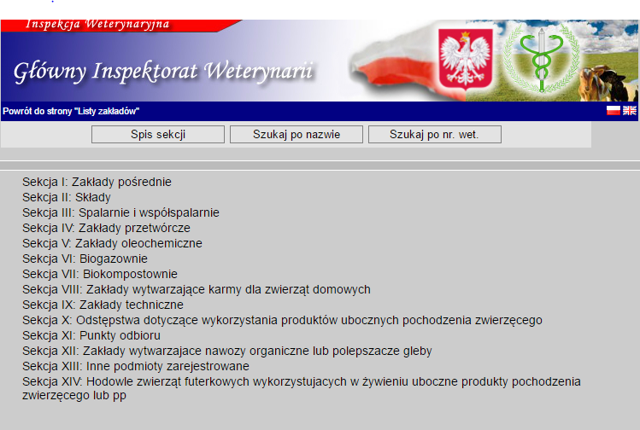

Slide 81
Narodowe listy zakładów sektora utylizacyjnego w poszczególnych krajach członkowskich UE
REJESTR PODMIOTÓW UE
  http://ec.europa.eu/food/food/biosafety/establishments/list_abp_en.htm

Slide 82
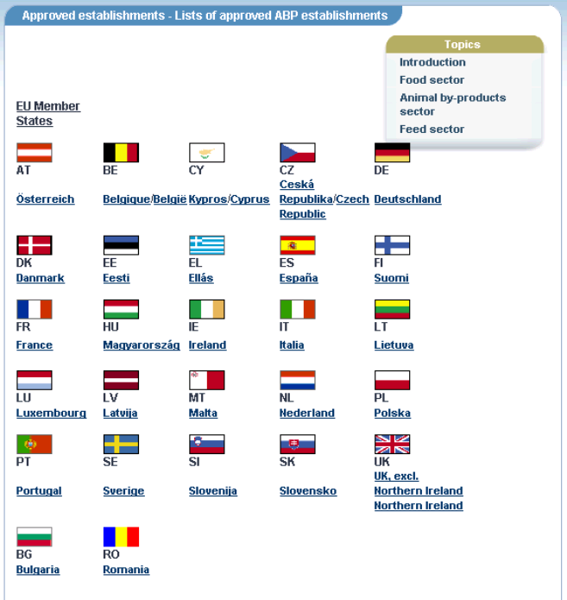

Slide 83
Dziękuję za uwagę ☺

